Slide 1

Organiser le CSS
avec BEM
Sandy Ludosky

Slide 2

Pourquoi BEM ?
CSS organisé et structuré
CSS modulaire et plus lisible
CSS réutilisable
CSS scalable et maintenable
Une formation

Slide 3
convention BEM ?
Blocs
Eléments
Modifiers
Une formation

Slide 4
convention BEM ?
Blocs
header.css
menu.css
footer.css
Une formation

Slide 5
convention BEM ?
Eléments
.menu menu__item
Une formation

Slide 6
convention BEM ?
Modifiers
.menu menu__item--is-active
Une formation

Slide 7
Pourquoi BEM ?
CSS organisé et structuré
CSS modulaire et plus lisible
CSS réutilisable
CSS scalable et maintenable
Une formation

Slide 8
Au programme :
méthodologie BEM
exemple et projet
Une formation

Slide 9
.menu
Home
About
Contact

Slide 10
.menu
Home
About
Contact
.menu__item
.menu__item
.menu__item

Slide 11
.menu
Home
About
Contact
.menu__item
.menu__item
.menu__item–is-active

Slide 12
NAVIGATION
HEADER
SIDEBAR
MAIN
SIDEBAR
FOOTER

Slide 13
🙋‍♂️questions ?

Slide 14

Aller plus loin : SMACSS et OOCSS

Slide 15
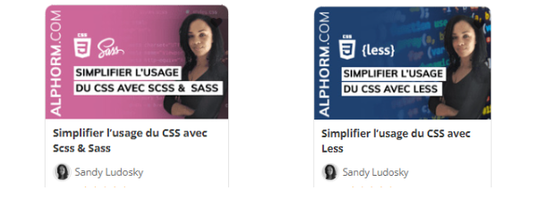
Aller plus loin : cursus CSS

Slide 16





Webinar Alphorm.com
https://www.linkedin.com/in/sandyludosky/
https://twitter.com/San10Lulu
https://www.facebook.com/SandyLudosky.WebDev
https://github.com/SandyLudosky
https://www.youtube.com/c/San10lulu/

